Slide 1
Auswertung 4.5

Slide 2
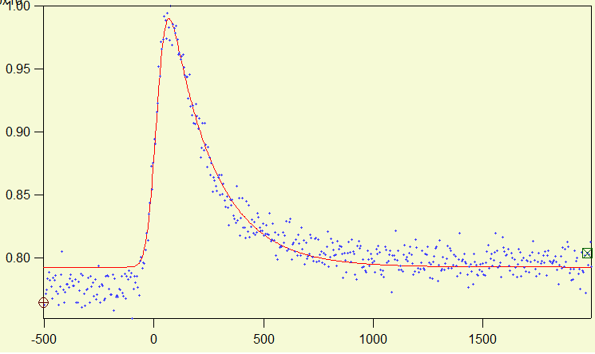
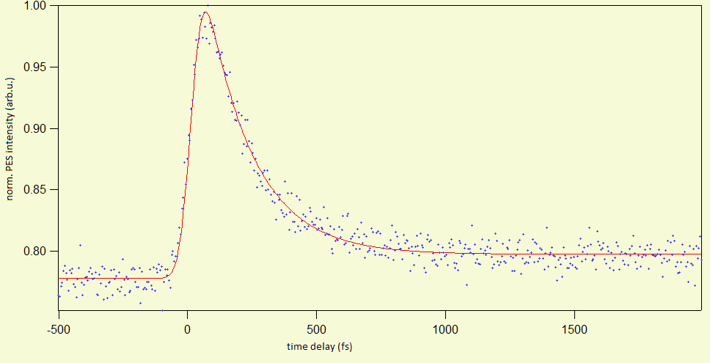

Slide 6
30nm Au / 7nm Fe / MgO
Back pump

